Slide 1
Modul 7
Det naturalistiske drama

Slide 2
Fokus for dette modul
“Det naturalistiske drama”
Henrik Ibsen:
Et dukkehjem, 1879.
Læsefokus til Et dukkehjem:
Hvad kritiserer Nora ved sit ægteskab?
Skriv 3-5 punkter ned.
Faglige mål:
At kunne genkende og producere eksempler på undertekst og sproghandlinger.
At kunne udpege typiske træk fra det naturalistiske drama i Et dukkehjem.
At kunne dramatisere en sekvens fra dramaet.

Slide 3
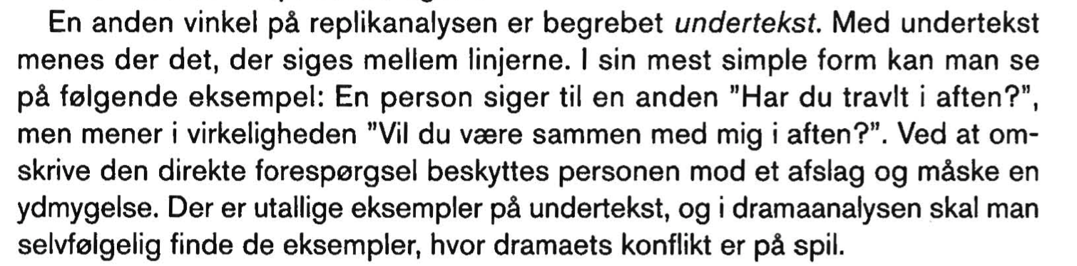
Øvelser i replikanalyse
– undertekst
“Pas på, du ikke falder i skraldeposen, når du går!”
“Har I haft dansk i folkeskolen?”

Slide 4
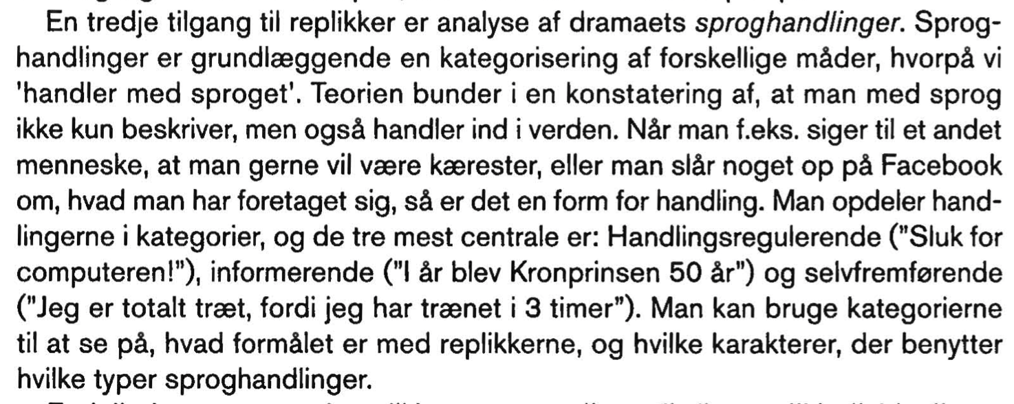

Øvelser i replikanalyse
– sprog-handlinger
Parvis opgave:
Giv et eksempel på hver type sproghandling:
Handlingsregulerende
Selvfremførende
Informerende
5 minutter.

Slide 5
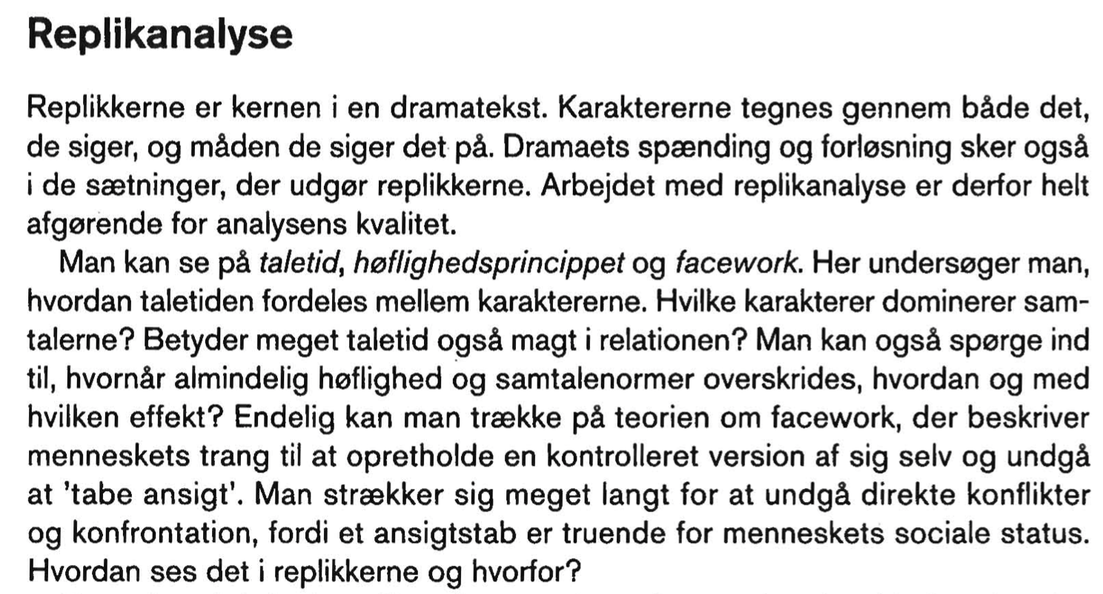
Spørgsmål som I skal tage noter til mens vi ser stykket (et uddrag af akt 3).
Hvordan kan man se, at Et dukkehjem er et naturalistisk drama?
Zoom ind på Nora – hvordan fremstilles hendes karakter gennem replikkerne? Brug replikanalysen.
Hvad forbinder Nora med “det vidunderligste”? Hvilken kritik af samfundet ligger bag?
Hvordan udvikler magtrelationen sig mellem Helmer og Nora i uddraget?
Hvad kritiserer Nora ved sit ægteskab?
Skriv 3-5 punkter ned.

Slide 6

Gruppeopgave
– del 2: Dramatisering
Samme grupper.
Find en lille passage (8-10 replikker) i uddraget, som I synes er mest central.
Dramatisér jeres udvalgte replikker:
Vælg en Nora og en Helmer – den sidste i gruppen optager på mobiltelefonen.
Øv replikkerne et par gange.
Fremfør gerne overdrevet og med tydelig fortolkning.
30 minutter.
Filmene vises i plenum. Indled med at begrunde jeres valg af replikker.

Slide 7
Lektie til næste gang
August Strindberg
Af August Strindberg:
"Faderen", 1890
Læsefokus til "Faderen":
Hvilken konflikt præsenteres i scene 4?
Hvordan manipulerer Laura i scene 5?

